Slide 1
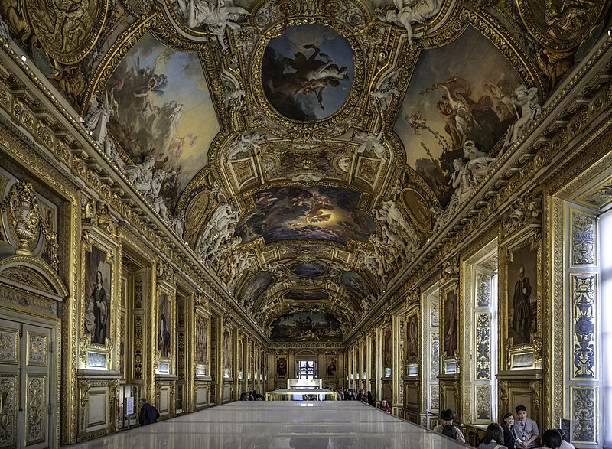
Galerie d’Appolon
Musée du Louvre
Cliquez Gauche PPS en Manuelle
Merci

Slide 2
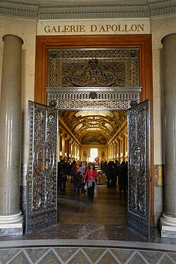
PARIS Ville fabuleuse, riche de son Histoire et ses Trésors cachés comme cette Galerie d’APPOLON
Qui a inspirée la Galerie des Glaces de Versailles
Chef d’œuvre du décor architectural voulu par le jeune futur Louis XIV qui a fait réaliser des travaux de rénovation après un incendie en 1661
Galerie placée sous le thème du Dieu Grec, patron des Arts et, Divinité de la Lumière
Parmi les artistes intervenants : Charles Le Brun
Eugène Delacroix
Entrée de la galerie Appolon

Slide 3
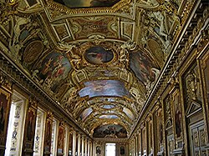
Sculptures, boiseries sculptées et, ornements recouverts de dorures

Slide 4
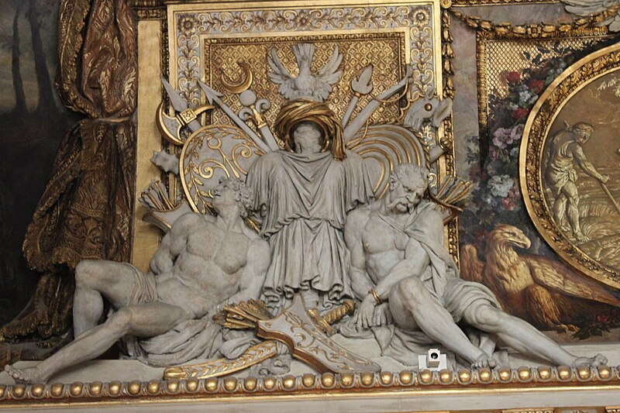
Voûte du plafond
les Captifs : Asie

Slide 5
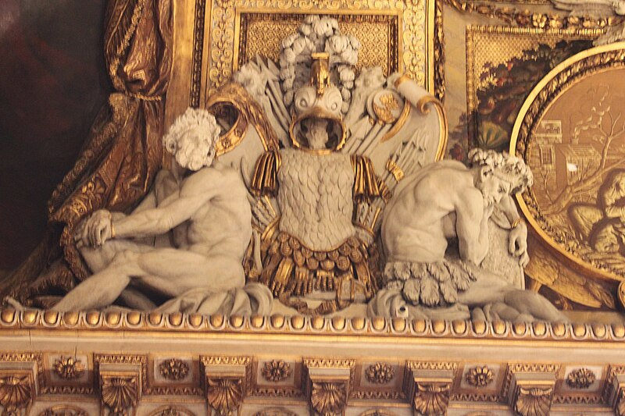
les Captifs : Afrique

Slide 6
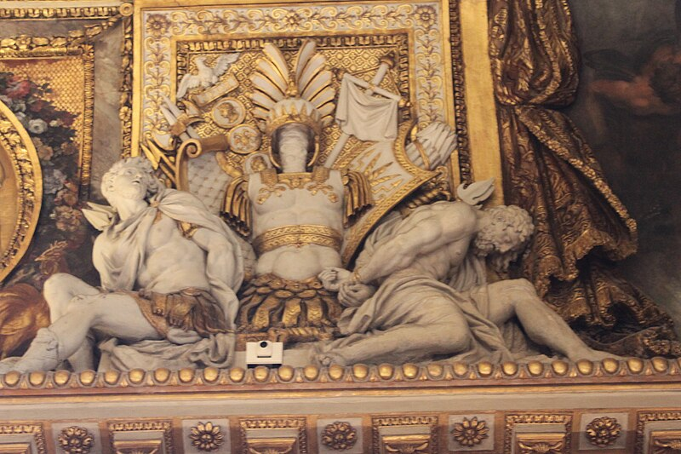
les Captifs : Europe

Slide 7
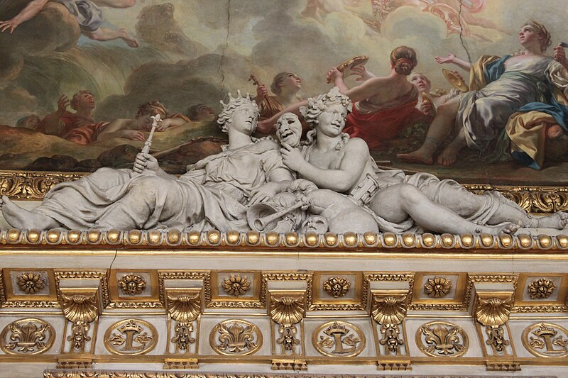
Série de MUSES
Les Muses : Melpomène et Thalie par François Girardon

Slide 8
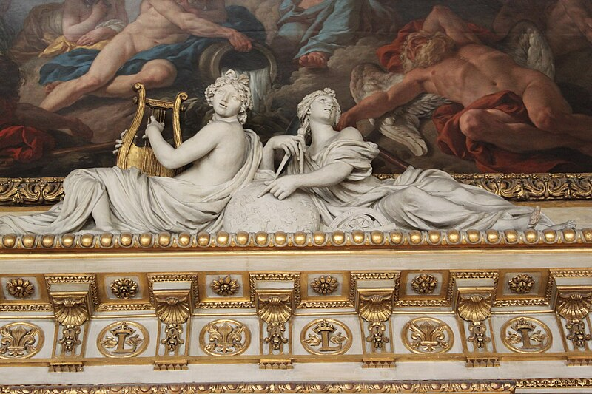
Les Muses : Erato et Uranie par Gaspard Marsy

Slide 9
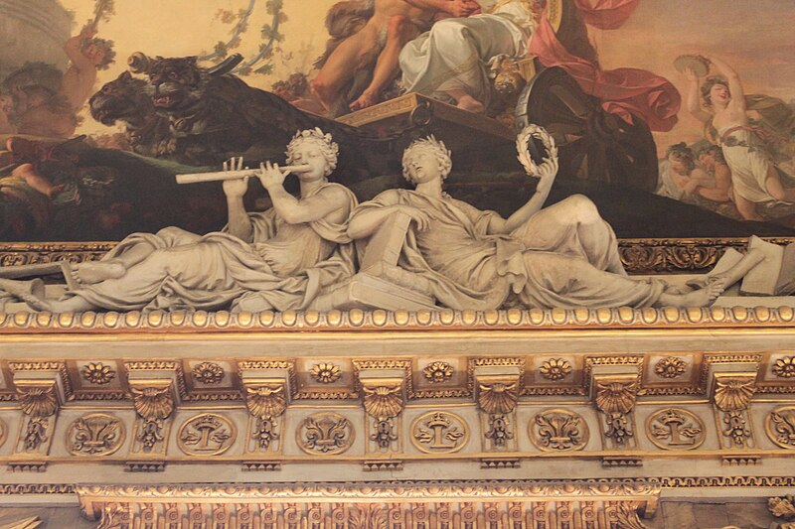
les Muses : Euterpe et Clio par Thomas Regnardin

Slide 10
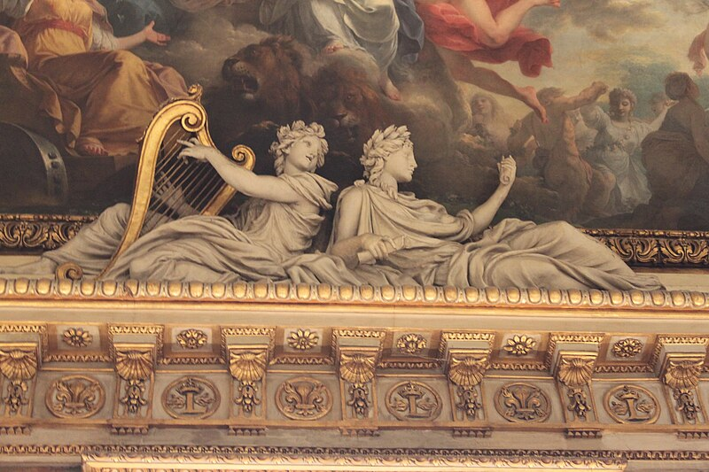
les Muses : Terpsichore et Polymnie par Balthazar Marsy

Slide 11
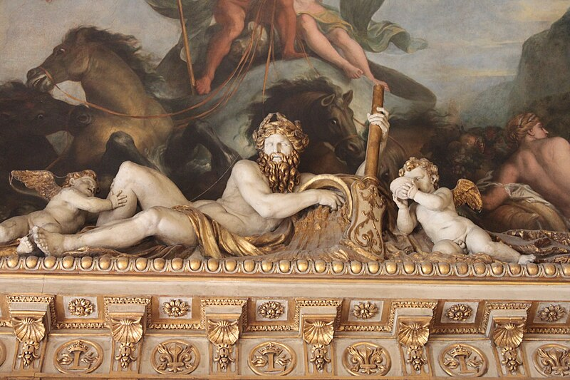
les Muses : Hippocrène fleuve de parnasse par François Girardon

Slide 12
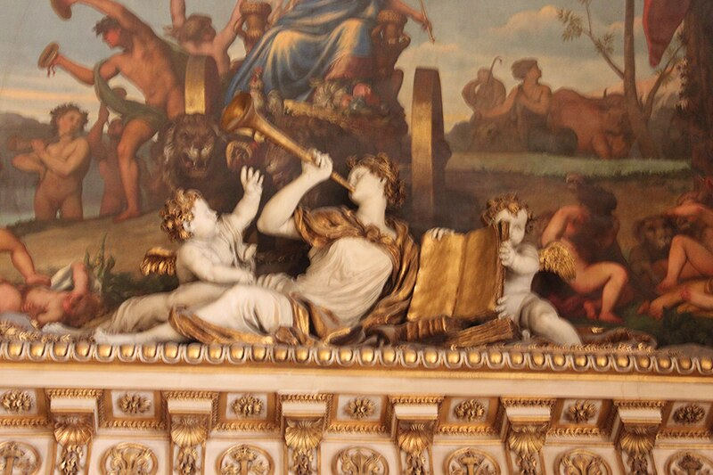
Les Muses : Calliope par Gaspard Marsy 1663

Slide 13
28 portraits de Souverains
Collection de faunes
Bijoux et Objets d’Art
Galerie ouverte au public depuis 2020 après travaux

Slide 14
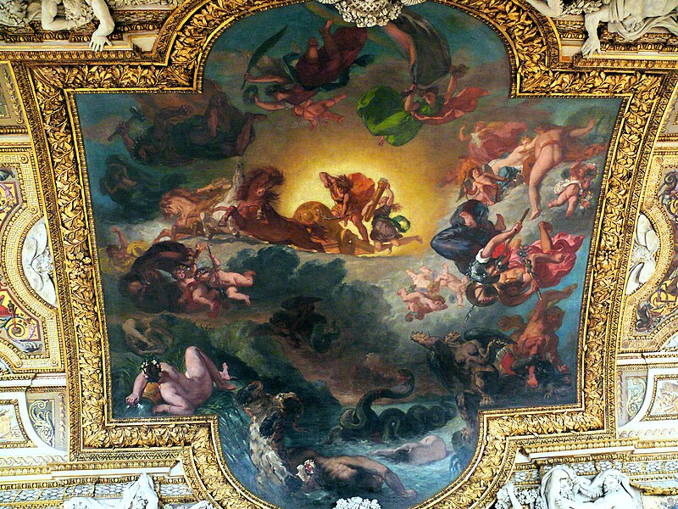
par Eugène Delacroix
Appolon terrassant le serpent Python

Slide 15
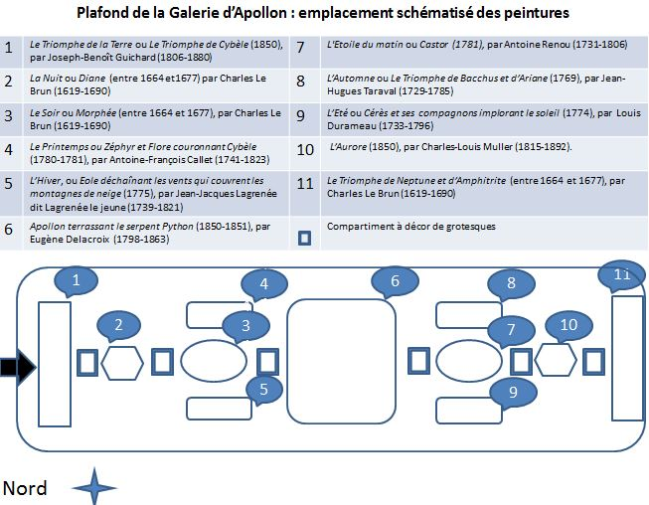
Schéma des peintures
du plafond

Slide 16
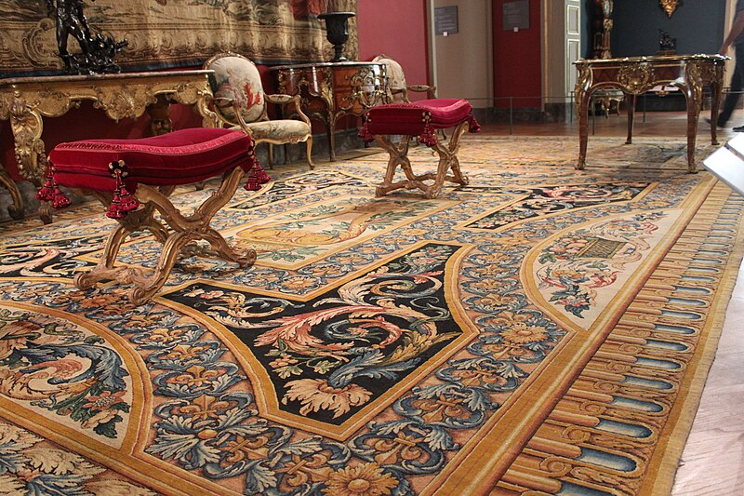
Tapisserie
Partie centrale

Slide 17
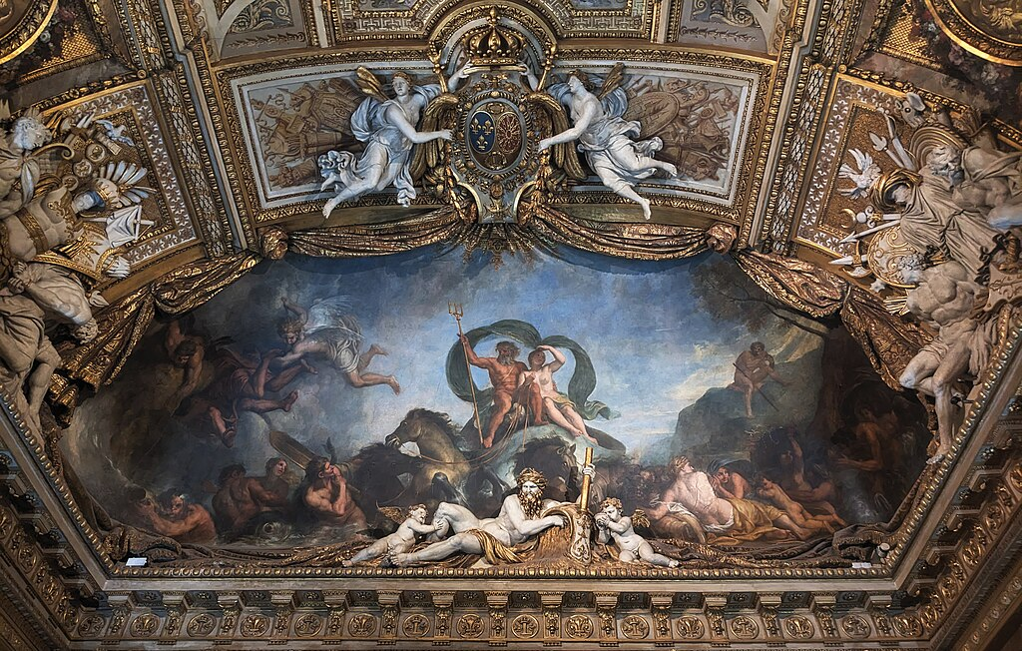
l’Eau ou le Triomphe de Neptune et d’ Amphitrite
1665 par Charles Le Brun

Slide 18
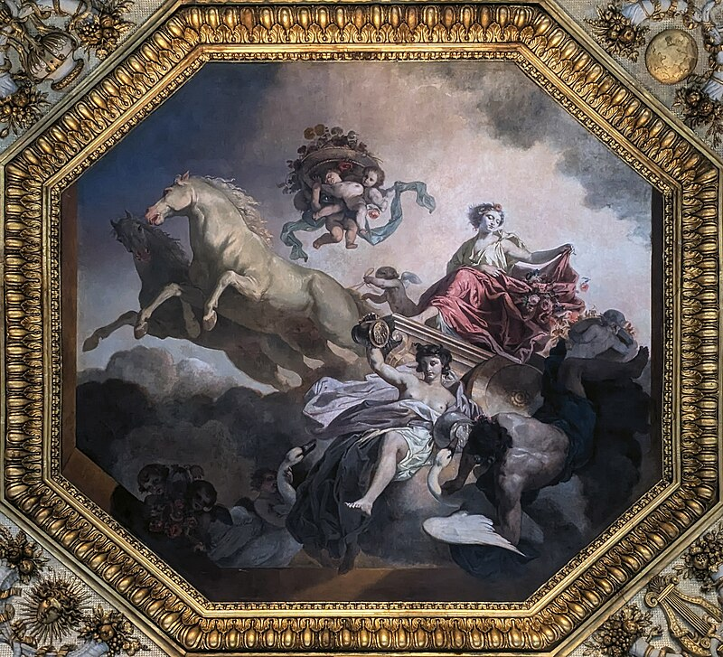
l’Aurore - 1850
par Charles-Louis Muller

Slide 19
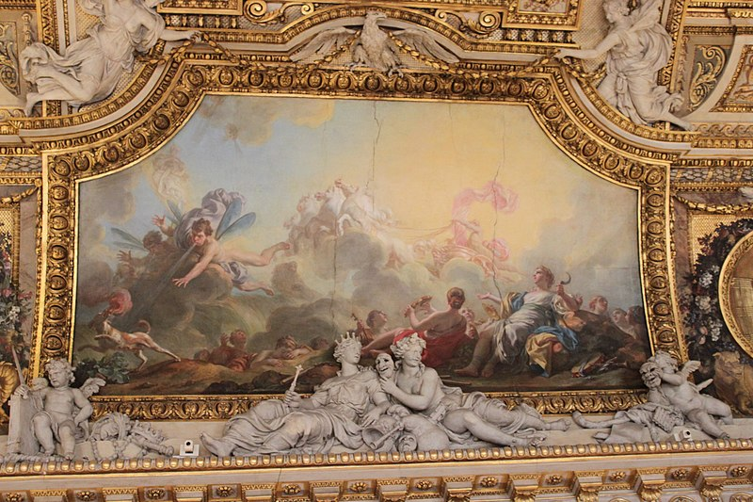
L’été ou Cérès et ses compagnes implorant le soleil
1774 par Louis Durameau

Slide 20
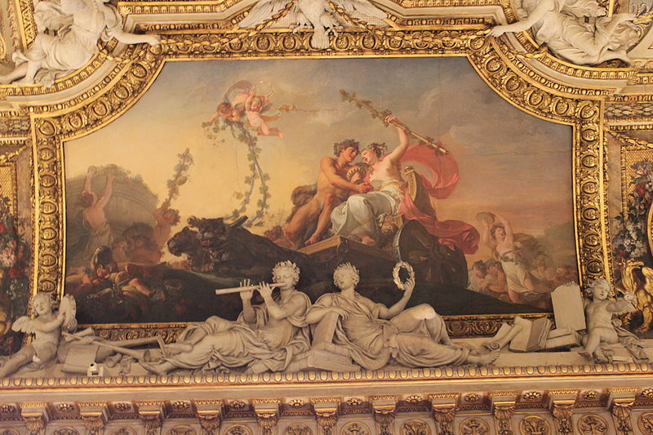
L’Automne ou Triomphe de Bacchus et Ariane par Hugues Taraval
1769

Slide 21
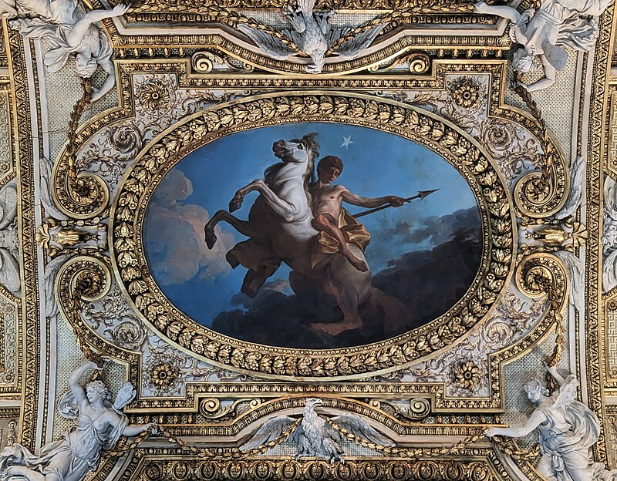
Castor ou Etoile au matin
Par Antoine Renou 1781

Slide 22
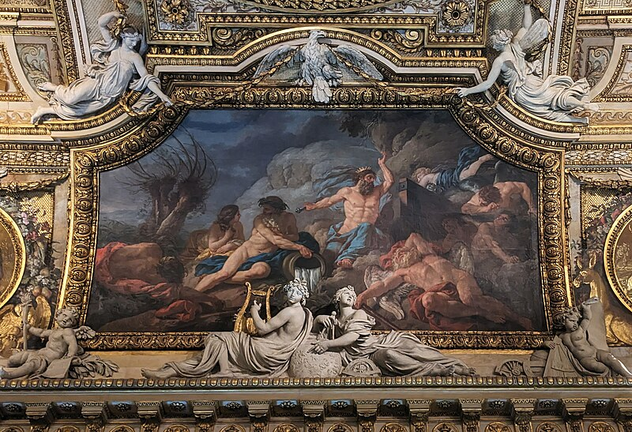
L’Hiver ou Eole déchaînant les vents
1775 par Jean-Jacques Lagrénee

Slide 23
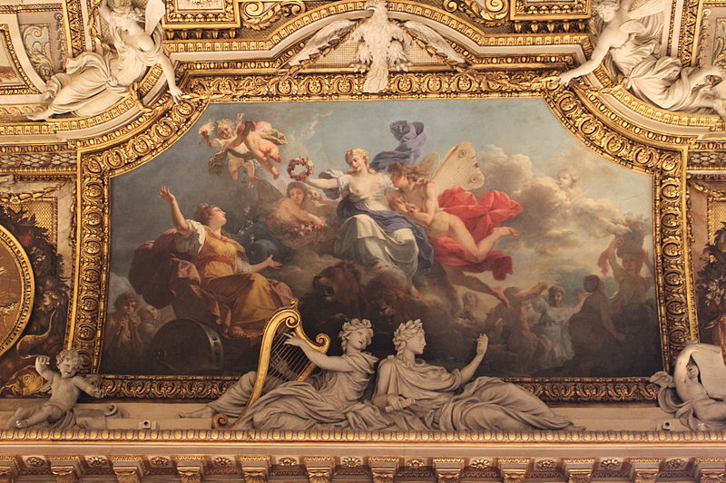
Le Printemps ou
Zéphyr et Flore couronnant Cybèle
1780 par Antoine Callet

Slide 24
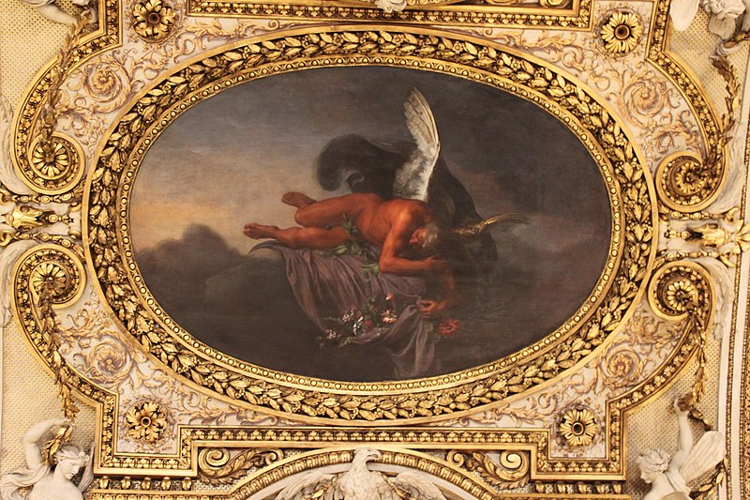
Le soir ou Morphée
par Charles Le Brun

Slide 25
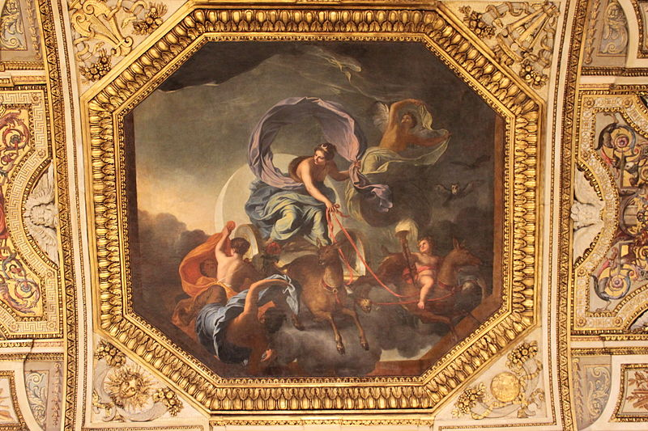
La Nuit ou Diane
Charles le Brun

Slide 26
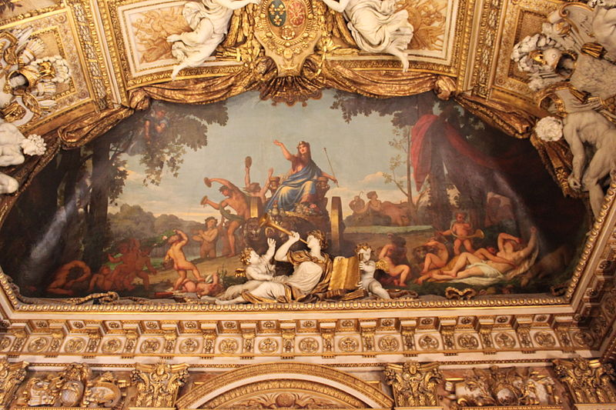
Triomphe de Cybèle
par Joseph Guichard
1850

Slide 27
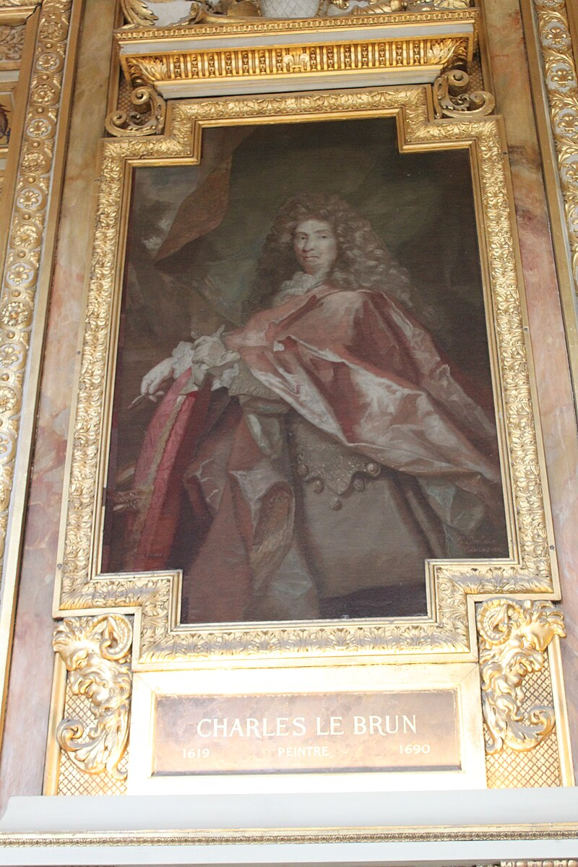
Portrait de Charles Le Brun

Slide 28

Lorient Vous A Présenté La Galerie Chef D’œuvre Parisien
Sur La Suggestion De JackDidier
Les Images Et Le Son Internet
Daniel

